Slide 1
1.SINIF ZIT ANLAMLI KELİMELER
Karşıt kavramları karşılayan, birbirleriyle çelişen anlamlar içeren sözcüklere “zıt anlamlı sözcükler” denir.
Kelimeleri oku, karşıtını bul ve yaz.

Slide 2
SİYAH
BEYAZ

Slide 3
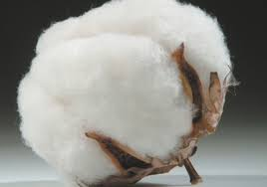
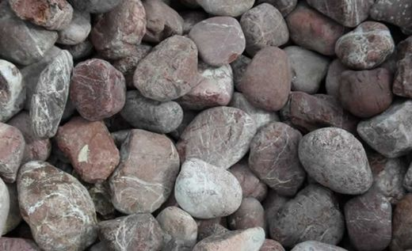
SERT
YUMUŞAK

Slide 4
YAŞLI
GENÇ

Slide 5
UZUN
KISA

Slide 6
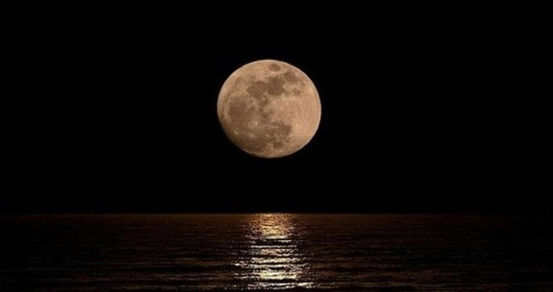
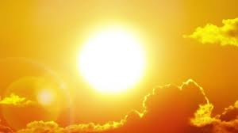
GECE
GÜNDÜZ

Slide 7
TAZE
BAYAT

Slide 8
DOLU
BOŞ

Slide 9
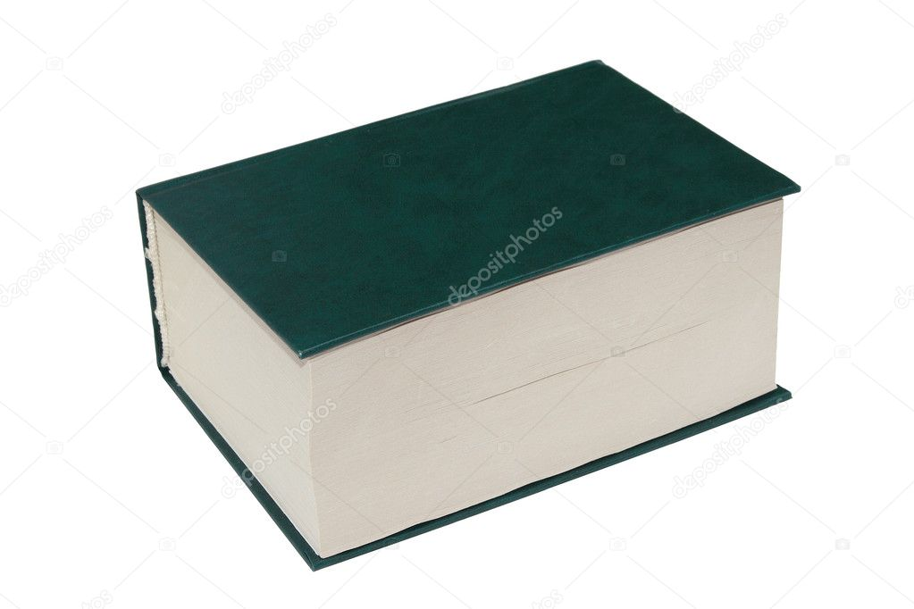
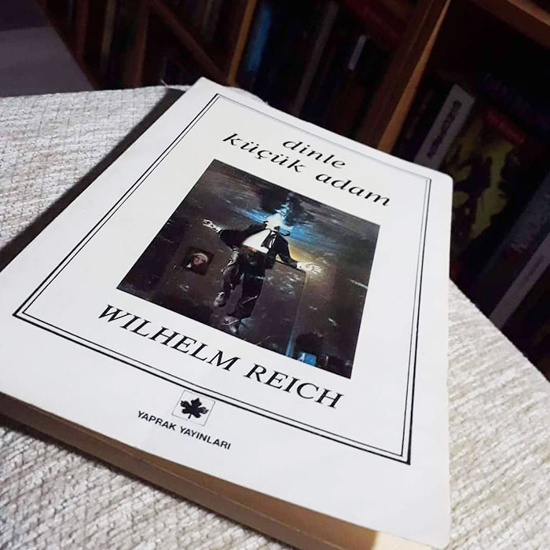
KALIN
İNCE

Slide 10
TOPLAMA
ÇIKARMA

Slide 11
TATLI
ACI

Slide 12
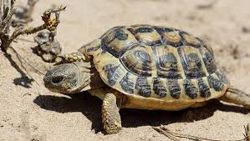
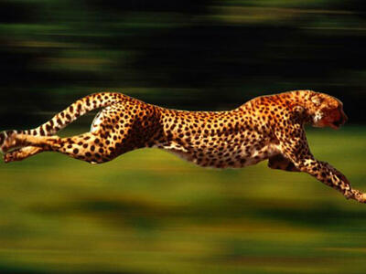
YAVAŞ
HIZLI

Slide 13
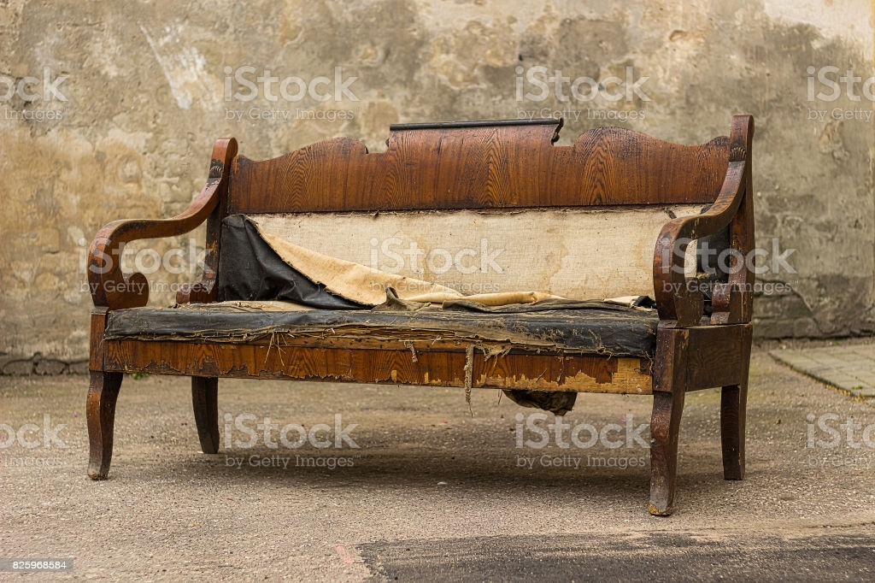
ESKİ
YENİ

Slide 14
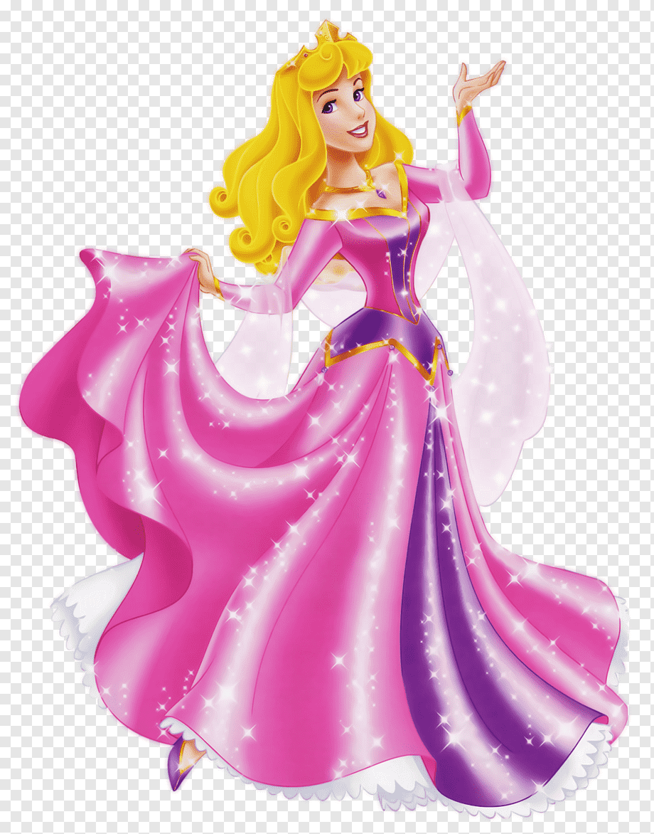
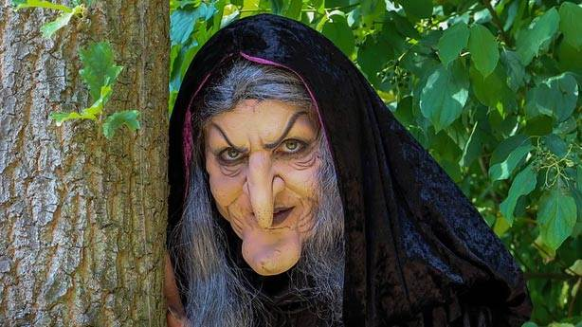
GÜZEL
ÇİRKİN

Slide 15
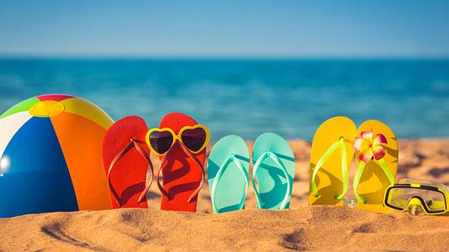
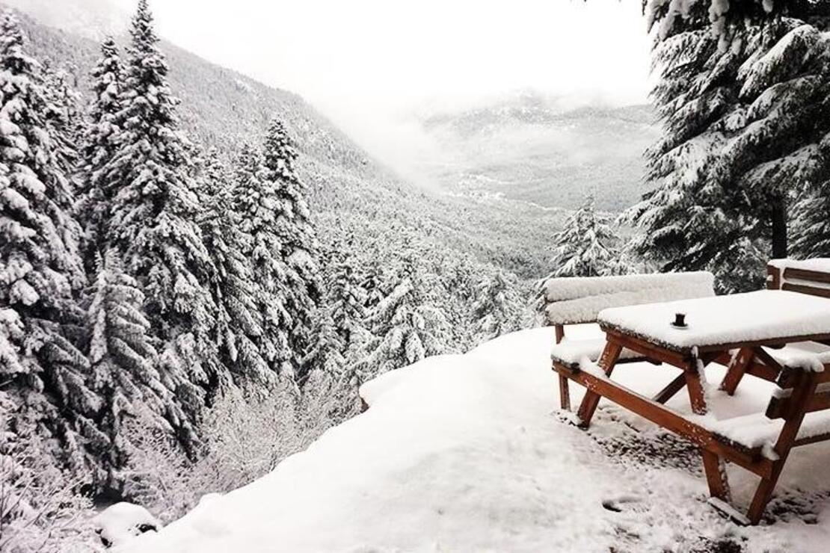
YAZ
KIŞ

Slide 16
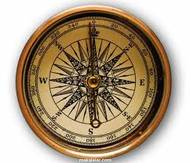
KUZEY
GÜNEY
kuzey
güney

Slide 17
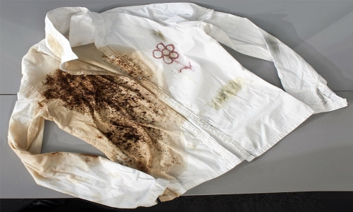
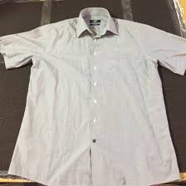
KİRLİ
TEMİZ

Slide 18
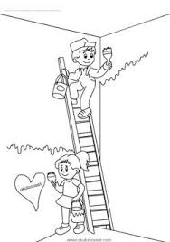
YÜKSEK
ALÇAK

Slide 19
ZENGİN
FAKİR

Slide 20
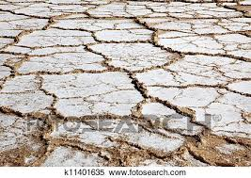
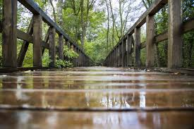
KURU
YAŞ

Slide 21
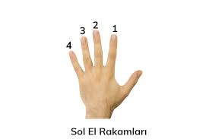
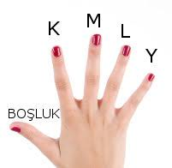
SOL
SAĞ

Slide 22
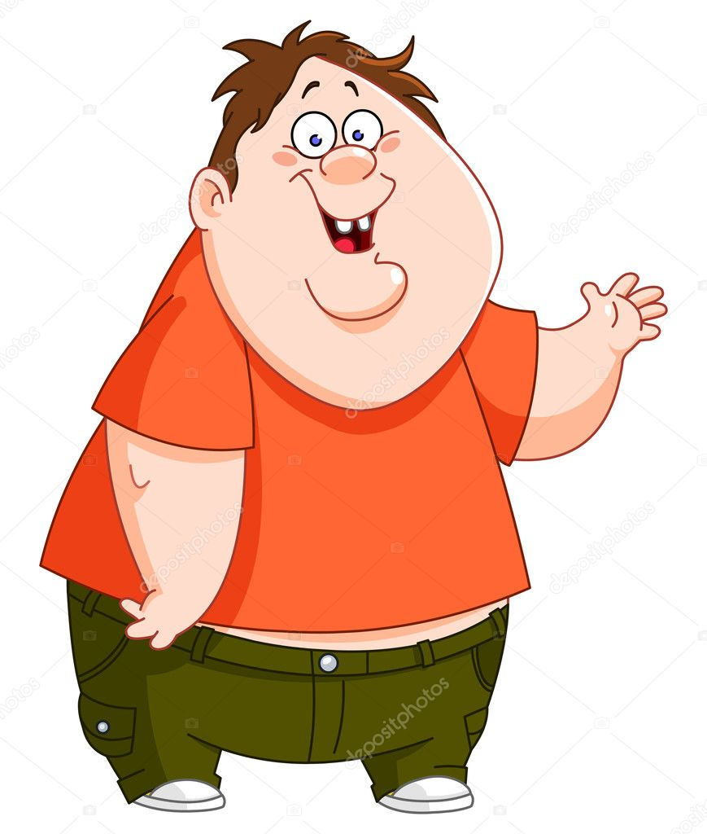
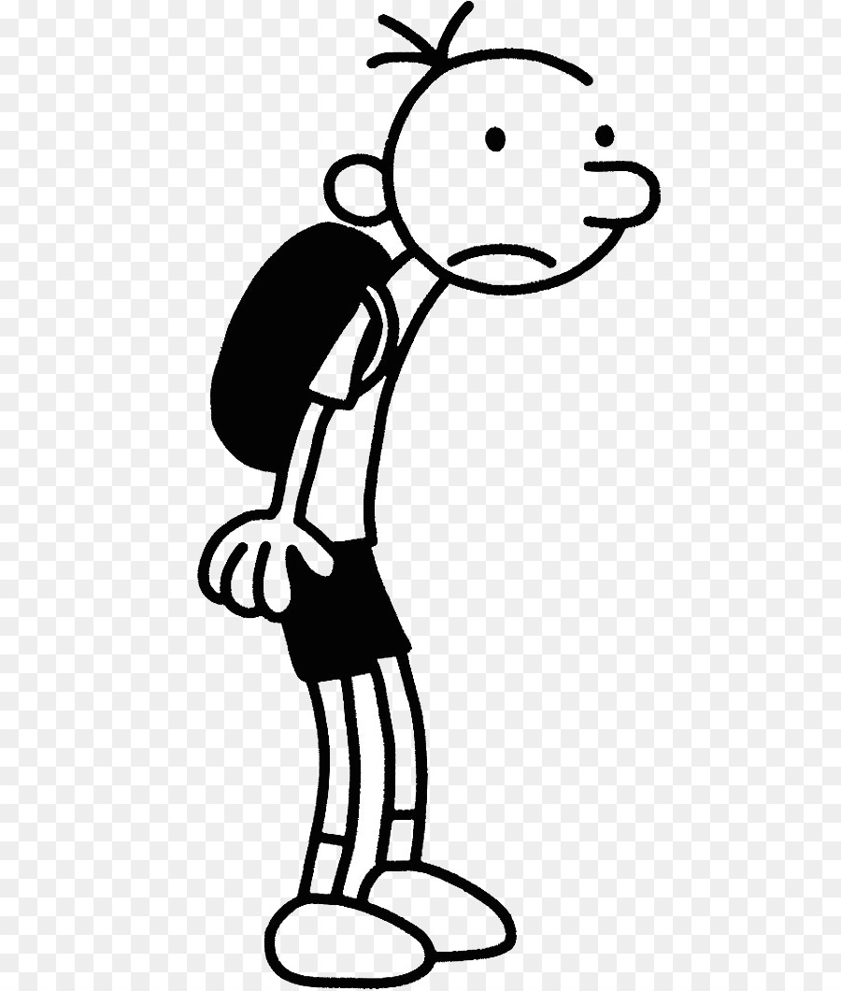
ŞİŞMAN
ZAYIF

Slide 23
AŞAĞI
YUKARI

Slide 24
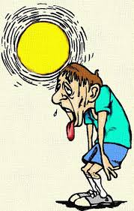
SICAK
SOĞUK

Slide 25
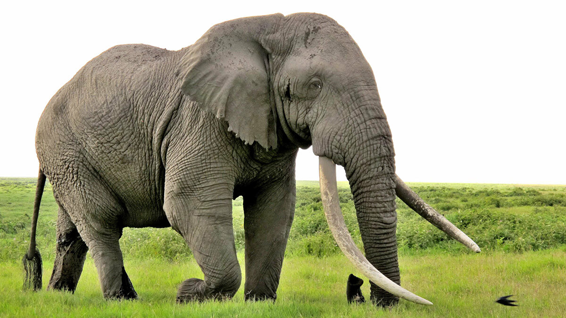
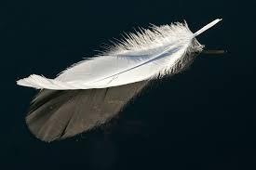
AĞIR
HAFİF

Slide 26
HAZIRLAYAN: Selma ÖZCAN
@selmaozcan5506

